Slide 1
ОТЧЕТ
КРАЕВОЙ ИННОВАЦИОННОЙ
ПЛОЩАДКИ
ЗА 2021
ГОД
«Школьный кампус индивидуализации как необходимое условие обеспечения качества образовательных результатов обучающихся в условиях сельской школы»
муниципальное автономное
общеобразовательное учреждение
СОШ № 10 Красноармейского района
Краснодарского края

Slide 2
Цель:
определение оптимальных условий и механизмов индивидуализации образовательной среды в условиях сельской школы посредством кампуса индивидуализации, обеспечивающих качество образовательных результатов

Slide 3
Задачи на 2021 год:
1. Внедрить функциональную модель коворкинговой зоны «Кампус индивидуализации», обеспечивающую индивидуализацию образовательной среды качества образовательных результатов.
2. Отработать инновационную практику индивидуализации образовательной среды сельской школы посредством создания «Кампуса индивидуализации».
3. Разработать нормативно-правовое и методическое обеспечение деятельности образовательной организации по проблеме индивидуализации образовательной среды в сельской школе.
4. Продолжить транслировать инновационный опыт с помощью развития сетевого взаимодействия со школами муниципалитета и края.
5. Осуществить публикацию методических продуктов по организации и диссимиляции опыта работы школьного кампуса индивидуализации в образовательной организации.

Slide 4
Инновационность проекта заключается в том, что в условиях сельской школы будет создана такая индивидуализированная образовательная среда, которая позволит каждому обучающемуся на основе его возможностей, способностей, мотивации к обучению и собственному развитию добиться значимых для личности образовательных результатов

Slide 5
Измерение и оценка качества инновации
Уровень условий для обеспечения индивидуализации образовательного процесса
1 | Наличие функциональной модели коворкинговой зоны «Кампус индивидуализации
2 | Наличие методических рекомендаций по организации обучения в школьном кампусе индивидуализации
3 | Наличие Школы выпускника для учащихся 10-11 классов
4 | Наличие методической мастерской «Средства индивидуализации образовательного процесса»
5 | Повышение компетентности педагогов в области индивидуализации образования
6 | Наличие образовательных программ урочной и внеурочной деятельности, программ дополнительного образования, направленных на развитие и формирование навыков по индивидуализированному обучению учащихся

Slide 6
Измерение и оценка качества инновации
Уровень организации и создание условий для функционирования школьного кампуса индивидуализации
1 | Наличие коворкинговой зоны для деятельности кампуса
2 | Нормативно-правовое обеспечение работы кампуса
3 | Материально-техническое оснащение кампуса: -трансформируемая мебель; - интерактивное оборудование.
4 | Деятельность школьного кампуса индивидуализации проекта «Дом Эйнштейна»
5 | Программно-методическое обеспечение деятельности кампуса

Slide 7
Измерение и оценка качества инновации
Оценка образовательных результатов и достижений обучающихся
1 | Организация и проведение конкурса «Ученик года»
2 | Участие в конкурсах, олимпиадах
Организация сетевого взаимодействия и трансляция опыта инновационной деятельности
1 | Охват сетевым взаимодействием по индивидуализации обучения школ Красноармейского района
2 | Трансляция опыта на научно-практических конференциях по теме проекта; публикация статей в региональных и федеральных журналах; проведение муниципальных семинаров по теме проекта

Slide 8
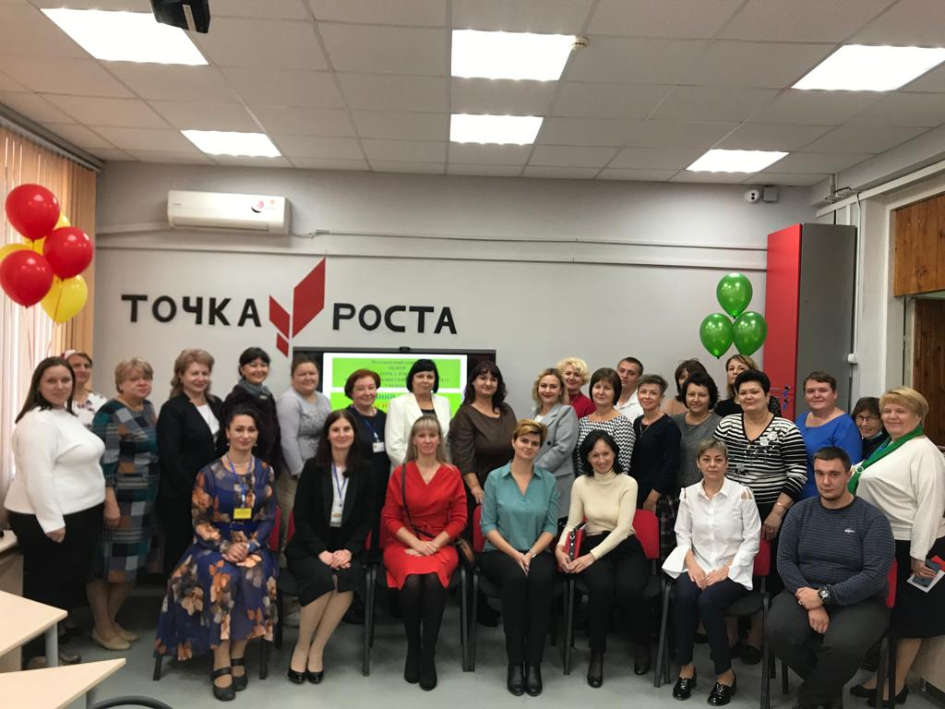
РЕЗУЛЬТАТИВНОСТЬ
Выступления на региональном, всероссийских
конференциях
Проведение семинара «Средства индивидуализации образовательного процесса»
схема

Slide 9
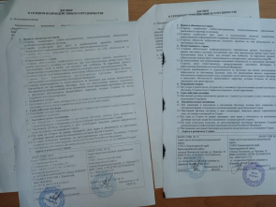
РЕЗУЛЬТАТИВНОСТЬ
Издание методических продуктов инновационной деятельности
Создание авторской методической сети, в которую входят образовательные школы Красноармейского района
схема

Slide 10
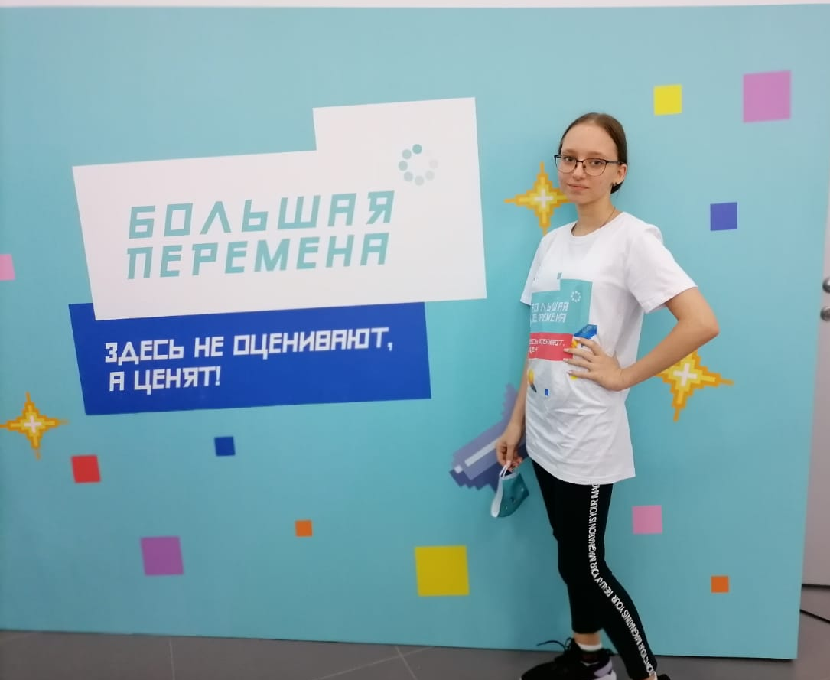
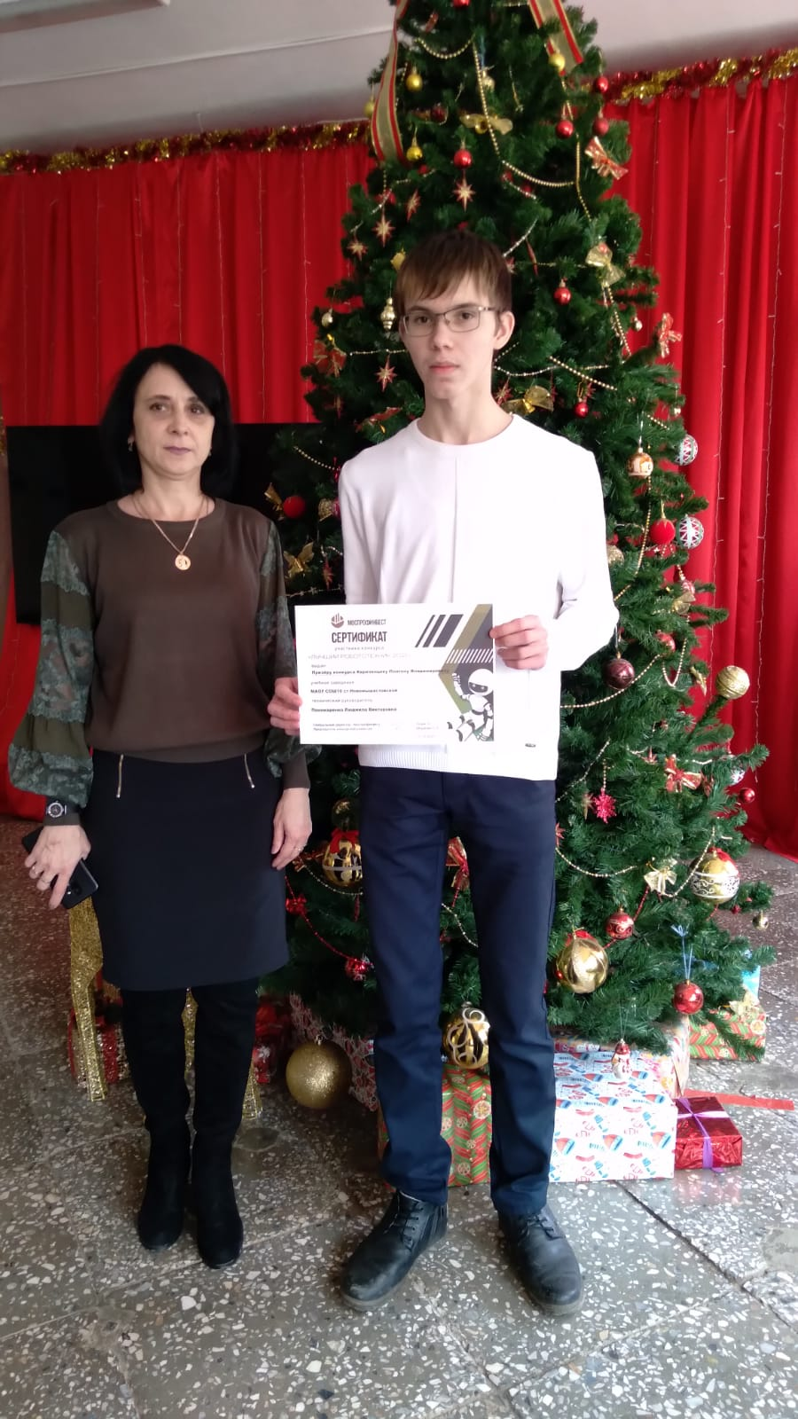
Достижения учащихся МАОУ СОШ№10
В 2021 году
Призёр краевого конкурса «Технологии формирования естественнонаучной и математической деятельности обучающихся»
Призёр краевого конкурса научных проектов школьников в рамках краевой научно-практической конференции МСХАУ
Победитель муниципального этапа Конкурса научных проектов школьников в рамках краевой научно-практической конференции «Шаг в будущее»
Призёр Всероссийского конкурса научно-исследовательских работ и проектов «Энергия будущего»
Призёр Всероссийского конкурса «Лучший робототехник 2021».
Победитель муниципального этапа конкурса «Юный исследователь»
Выход в полуфинал конкурса «Большая перемена»

Slide 11
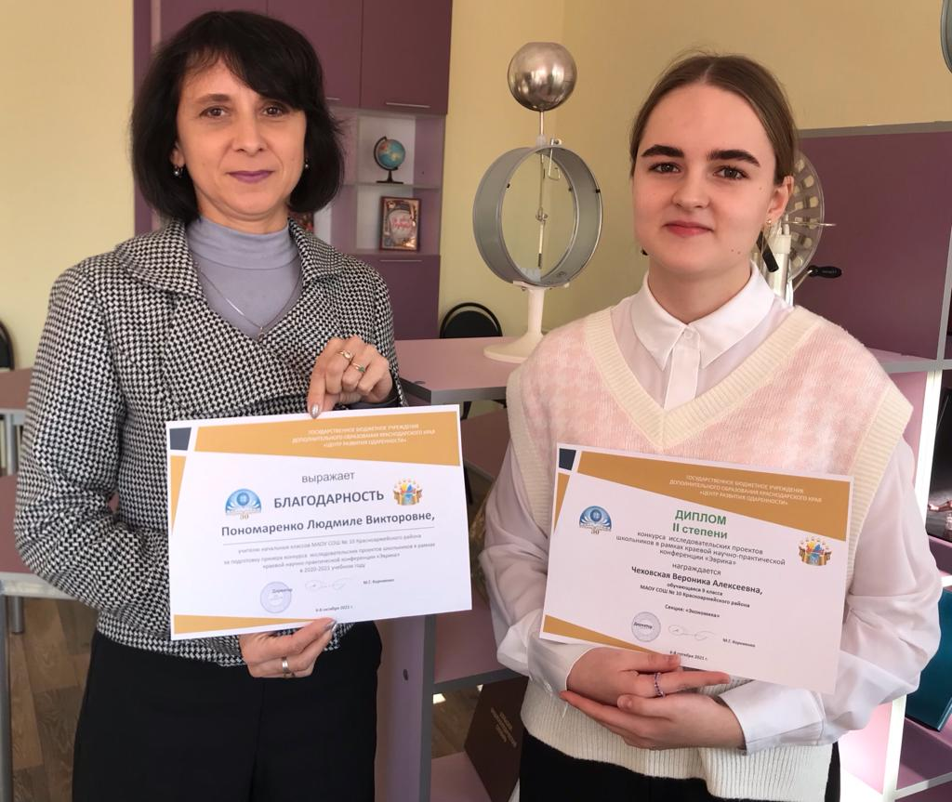
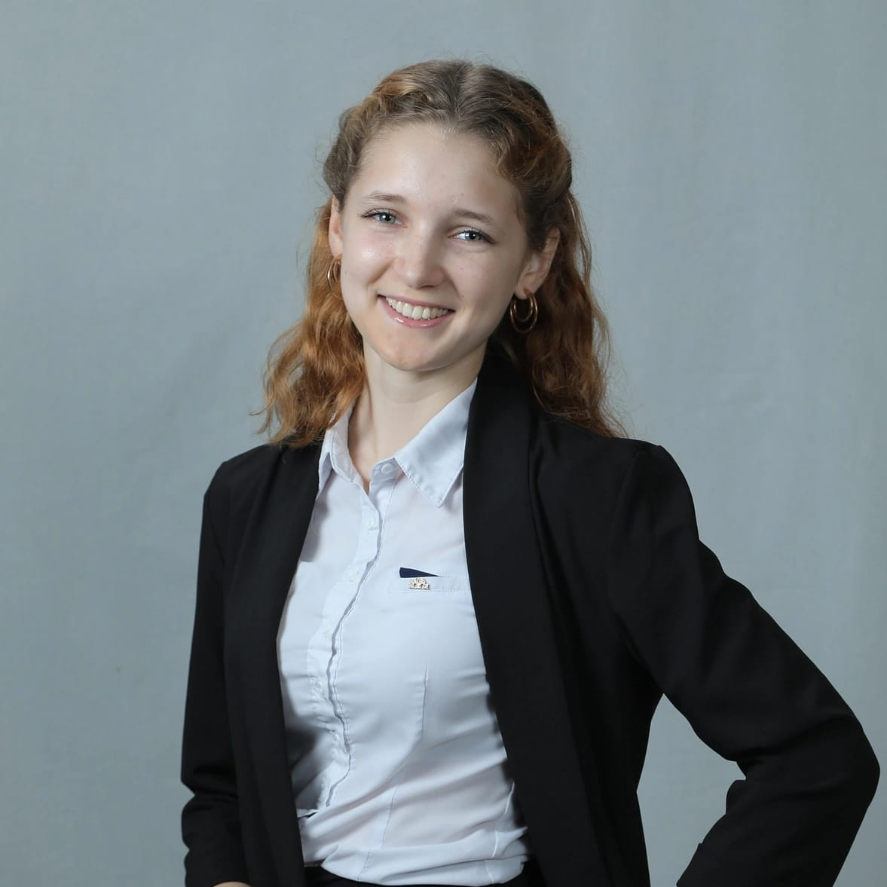
1. Победитель муниципального этапа научно-практической конференции «Шаг в будущее»
2. Призёр муниципального этапа научно-практической конференции «Эврика»
3. призёр муниципального этапа Всероссийской научной конференции молодых исследователей «Шаг в будущее»
4. Победитель муниципального этапа Конкурса научных проектов школьников в рамках краевой научно-практической конференции «Эврика»
5. Призер краевого этапа Конкурса научных проектов школьников в рамках краевой научно-практической конференции «Эврика»
6. Призер муниципального этапа Конкурса научных проектов школьников в рамках краевой научно-практической конференции «Шаг в будущее»

Slide 12
Описание методического продукта
Сборник «Нормативно-правовое сопровождение школьного кампуса индивидуализации» включает в себя:
Положение о школьном научном обществе учащихся «Олимп»;
Положение о конкурсе «Ученик года» среди обучающихся МАОУ СОШ № 10 станицы Новомышастовской Красноармейского района;
Порядок обучения по индивидуальному учебному плану МАОУ СОШ № 10;
Положение об организации инклюзивного образования в МАОУ СОШ № 10;
Положение о семейном образовании и самообразовании в МАОУ СОШ № 10;
Положение об индивидуальном проекте обучающегося МАОУ СОШ № 10;
Правила оформления списка литературы и библиографических ссылок МАОУ СОШ № 10;
Положение о сетевом взаимодействии между образовательными организациями.
-

Slide 13
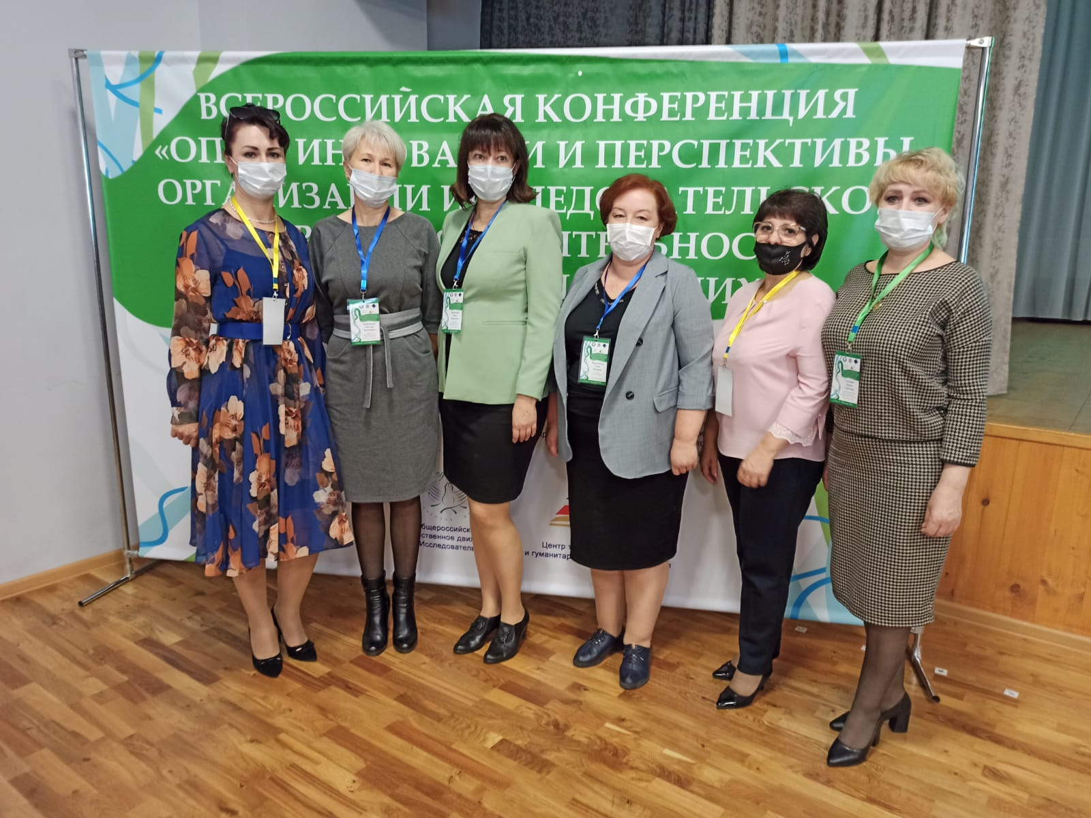
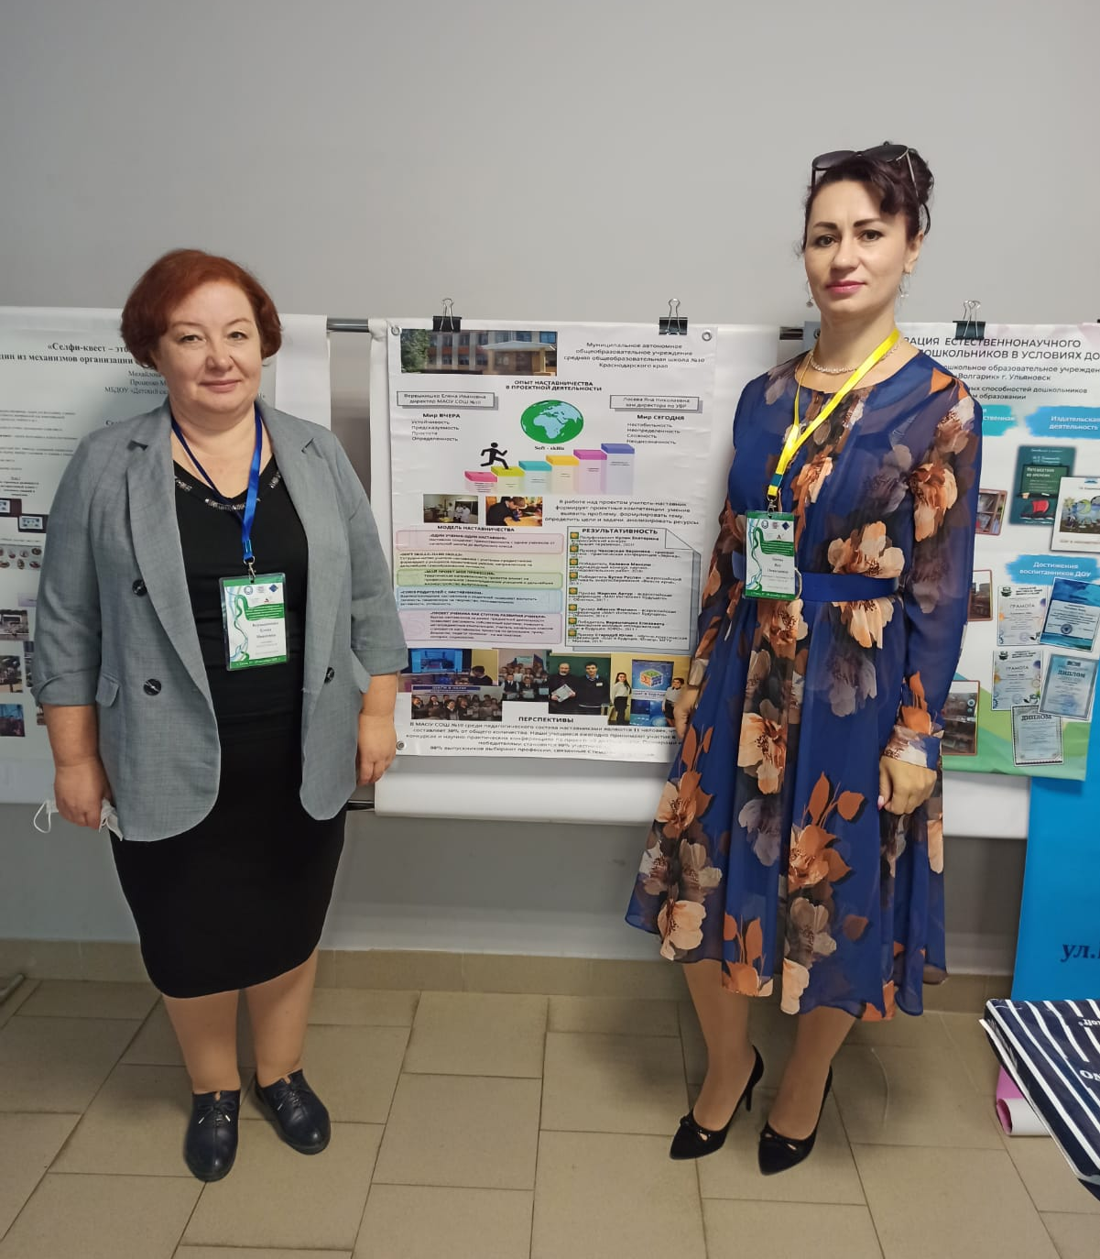
Апробация и диссеменация результатов деятельности КИП на основе сетевого взаимодействия
VI Всероссийская конференция «Опыт, инновации, перспективы организации исследовательской и проектной деятельности дошкольников и учащихся»

Slide 14
Вывод: все задачи, запланированные инновационным проектом «Школьный кампус индивидуализации как необходимое условие обеспечения качества образовательных результатов обучающихся в условиях сельской школы» во второй год реализации, в основном, решены. Очевидны положительные достижения по всем целевым ориентирам инновационной деятельности, свидетельствующие о правильно намеченном направлении. Анализ динамики результатов инновационной работы свидетельствует о результативном завершении второго этапа и переходу к реализации следующего этапа проекта. Таким образом, можно сделать вывод о достаточно высокой эффективности данного этапа и целесообразности продолжения работы над инновационным проектом в соответствии с намеченным планом.

